Slide 1
Los microorganismos en la biosfera
1

Slide 2
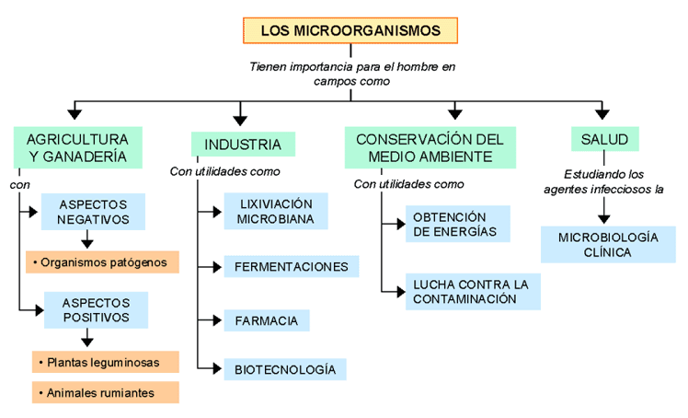
¿Por qué son importantes los microorganismos?

Slide 3





SIMBIOSIS: Asociación física de 2 o más organismos diferentes. Tipo
Líquenes: Asociación de hongos con algas verdes o cianobacterias
Simbiosis con plantas:
Micorrizas (hongos en raices de plantas) Leguminosas (bacterias Rhizobium)
Simbiosis con animales:
Bacterias, hongos y protozoos en estómago rumiantes Protozoos en xilófagos y herbívoros
Tracto digestivo en humanos

Slide 4
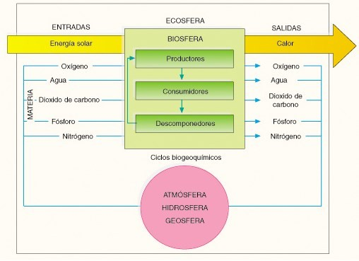
LOS MICROORGANISMOS Y LOS CICLOS BIOGEOQUÍMICOS.
Los ecosistemas (de manera general) se comportan como SISTEMAS CERRADOS.
INTERCAMBIAN energía con el medio
NO INTERCAMBIAN materia con el medio

Slide 5
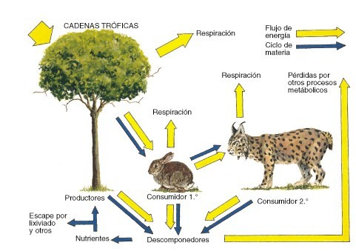

Slide 6
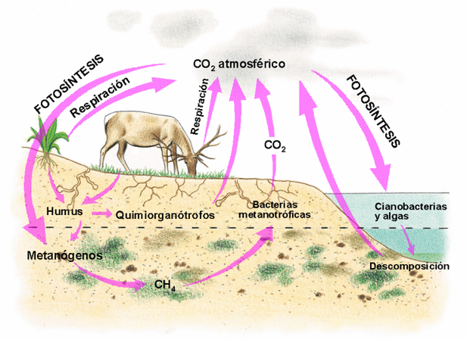

Slide 7
Ciclo del Carbono
El Carbono en la Tierra se encuentra en: rocas carbonatadas,
combustibles fósiles y la atmósfera.
Los microorganismos en el Ciclo del Carbono:
  Algas y cianobacterias (en ambientes acuáticos) fijan el
CO₂ (mediante fotosíntesis).
  Bacterias y Hongos descomponedores devuelven CO₂ al medio (fermentaciones o respiración anaerobia).
  Arqueobacterias metanogénicas utilizan el CO₂ para
producir CH₄.
  Arqueobacterias metanótrofas reoxidan el CH₄ para devolver CO₂.

Slide 8
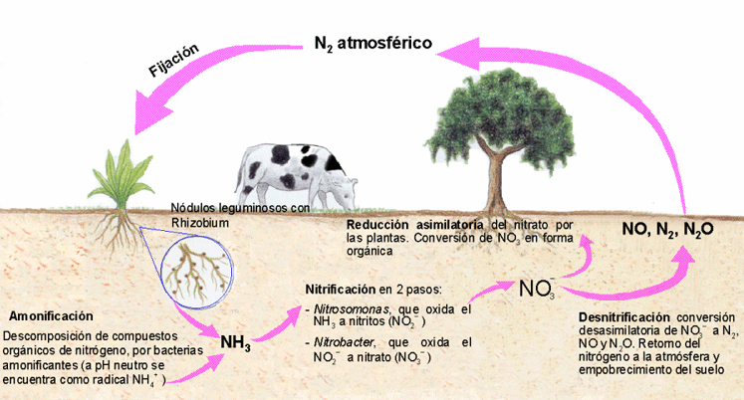

Slide 9
Ciclo del Nitrógeno
El Nitrógeno se encuentra en la atmósfera como N₂ o NH₃.
Los microorganismos en el Ciclo del Nitrógeno:
  Fijan el N de la atmósfera (Fijación) → NH₃.
    Especies como Nostoc, Azotobacter, Clostridium o Rhizobium.
    Viven en simbiosis con plantas leguminosas (guisantes, judías,…).
2. Transforman NH₃ (de la fijación o de restos
(Nitrificación).
1ª Etapa: oxidación de NH₃ → NO₂ (nitritos).
orgánicos) → NO₃
Lo realizan bacterias nitrosificantes (Nitrosomonas).
2ª Etapa: conversión de NO₂ →NO₃ (nitratos).
Lo realizan bacterias nitrificantes (Nitrobacter).
3. Convierten los
NO₃ → N₂ que pasa de nuevo a la atmósfera
(Desnitrificación).
Lo producen bacterias del género Pseudomonas.
Se da en condiciones anaerobias.

Slide 10
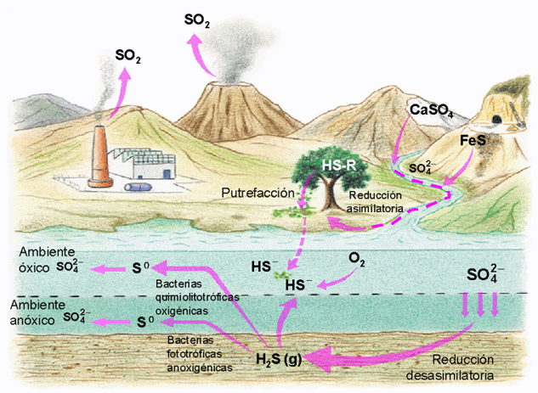

Slide 11
Ciclo del Azufre
Los microorganismos en el Ciclo del Azufre:
  Oxidan el H₂S (de la materia orgánica en descomposición)
a Azufre.
    Producido por bacterias del género Thiobacterium.
  Oxidan el Azufre a Sulfatos (que pueden ser usados por
organismos fotosintéticos).
    Producido por bacterias del género Thiobacillus.
  Reducen los Sulfatos a H₂S.
    Producido por bacterias del género Desulfovibrio.
  Debido a su actividad producen H₂S que se acumula en la atmósfera.

Slide 12
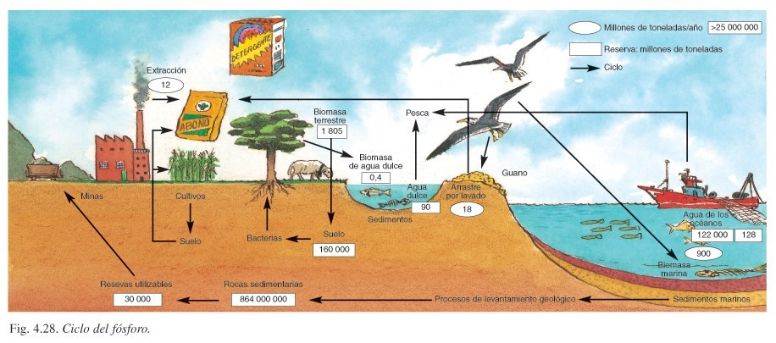
Ciclo del Fósforo
Los microorganismos en el Ciclo del Fósforo:
  Producen fosfatos (a partir de orina, heces, tejidos animales y plantas) que son utilizados por plantas → animales (para construir ATP o ácidos nucleicos).

Slide 13
LOS MICROORGANISMOS Y LOS PROCESOS MEDIOAMBIENTALES
BIOTECNOLOGÍA AMBIENTAL: procesos mediados por microorganismos cuyo objetivo es la conservación y protección del medio ambiente.
BIORREMEDIACIÓN
Uso de microorganismos para eliminar sustancias contaminantes del medio ambiente
BIODEGRADACIÓN
Uso de microorganismos para degradar materiales como papel, pintura, fibras textiles, hidrocarburos
Biodegradación de petróleo en mareas negras.
Biodegradación de la materia orgánica de aguas residuales para su depuración.
Biorremediación con
Obtención de metales, uranio o petróleo
árboles para extraer
contaminantes del suelo
Obtención de biocarburantes (combustibles) como el biodiesel o bioetanol

Slide 14

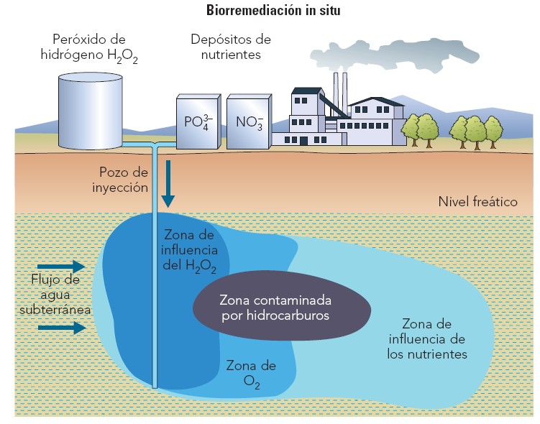
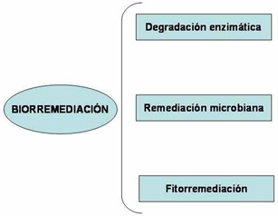
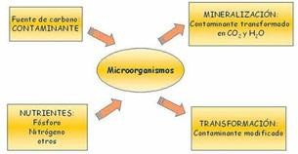
BIORREMEDIACIÓN

Slide 15
MICROORGANISMOS Y OTROS SERES VIVOS
Inofensivos
Pero importantes en los ciclos biogeoquímicos
Perjudiciales o patógenos
Como agentes infecciosos
Beneficiosos
Simbiontes: micorrizas, corales, fijadoras de N2

Slide 16
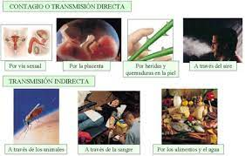

Slide 17
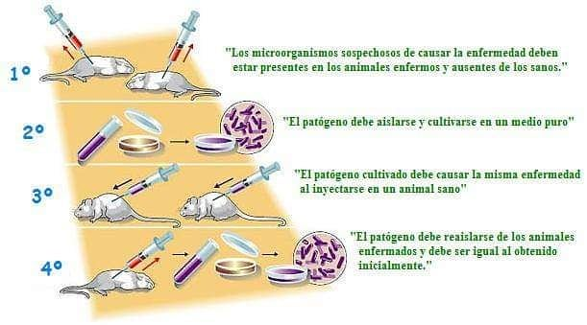
LOS POSTULADOS DE KOCH

Slide 18
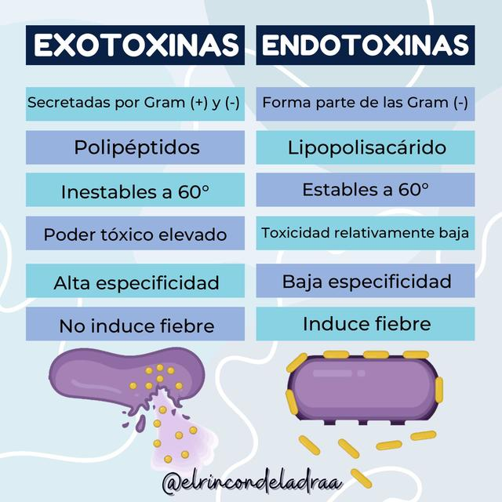

Slide 19
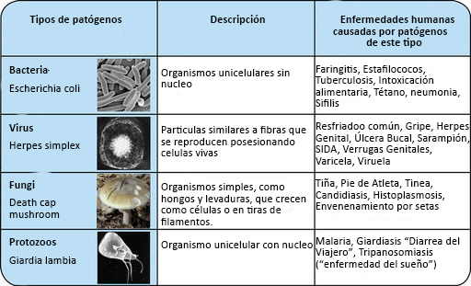
AGENTES PATÓGENOS

Slide 20
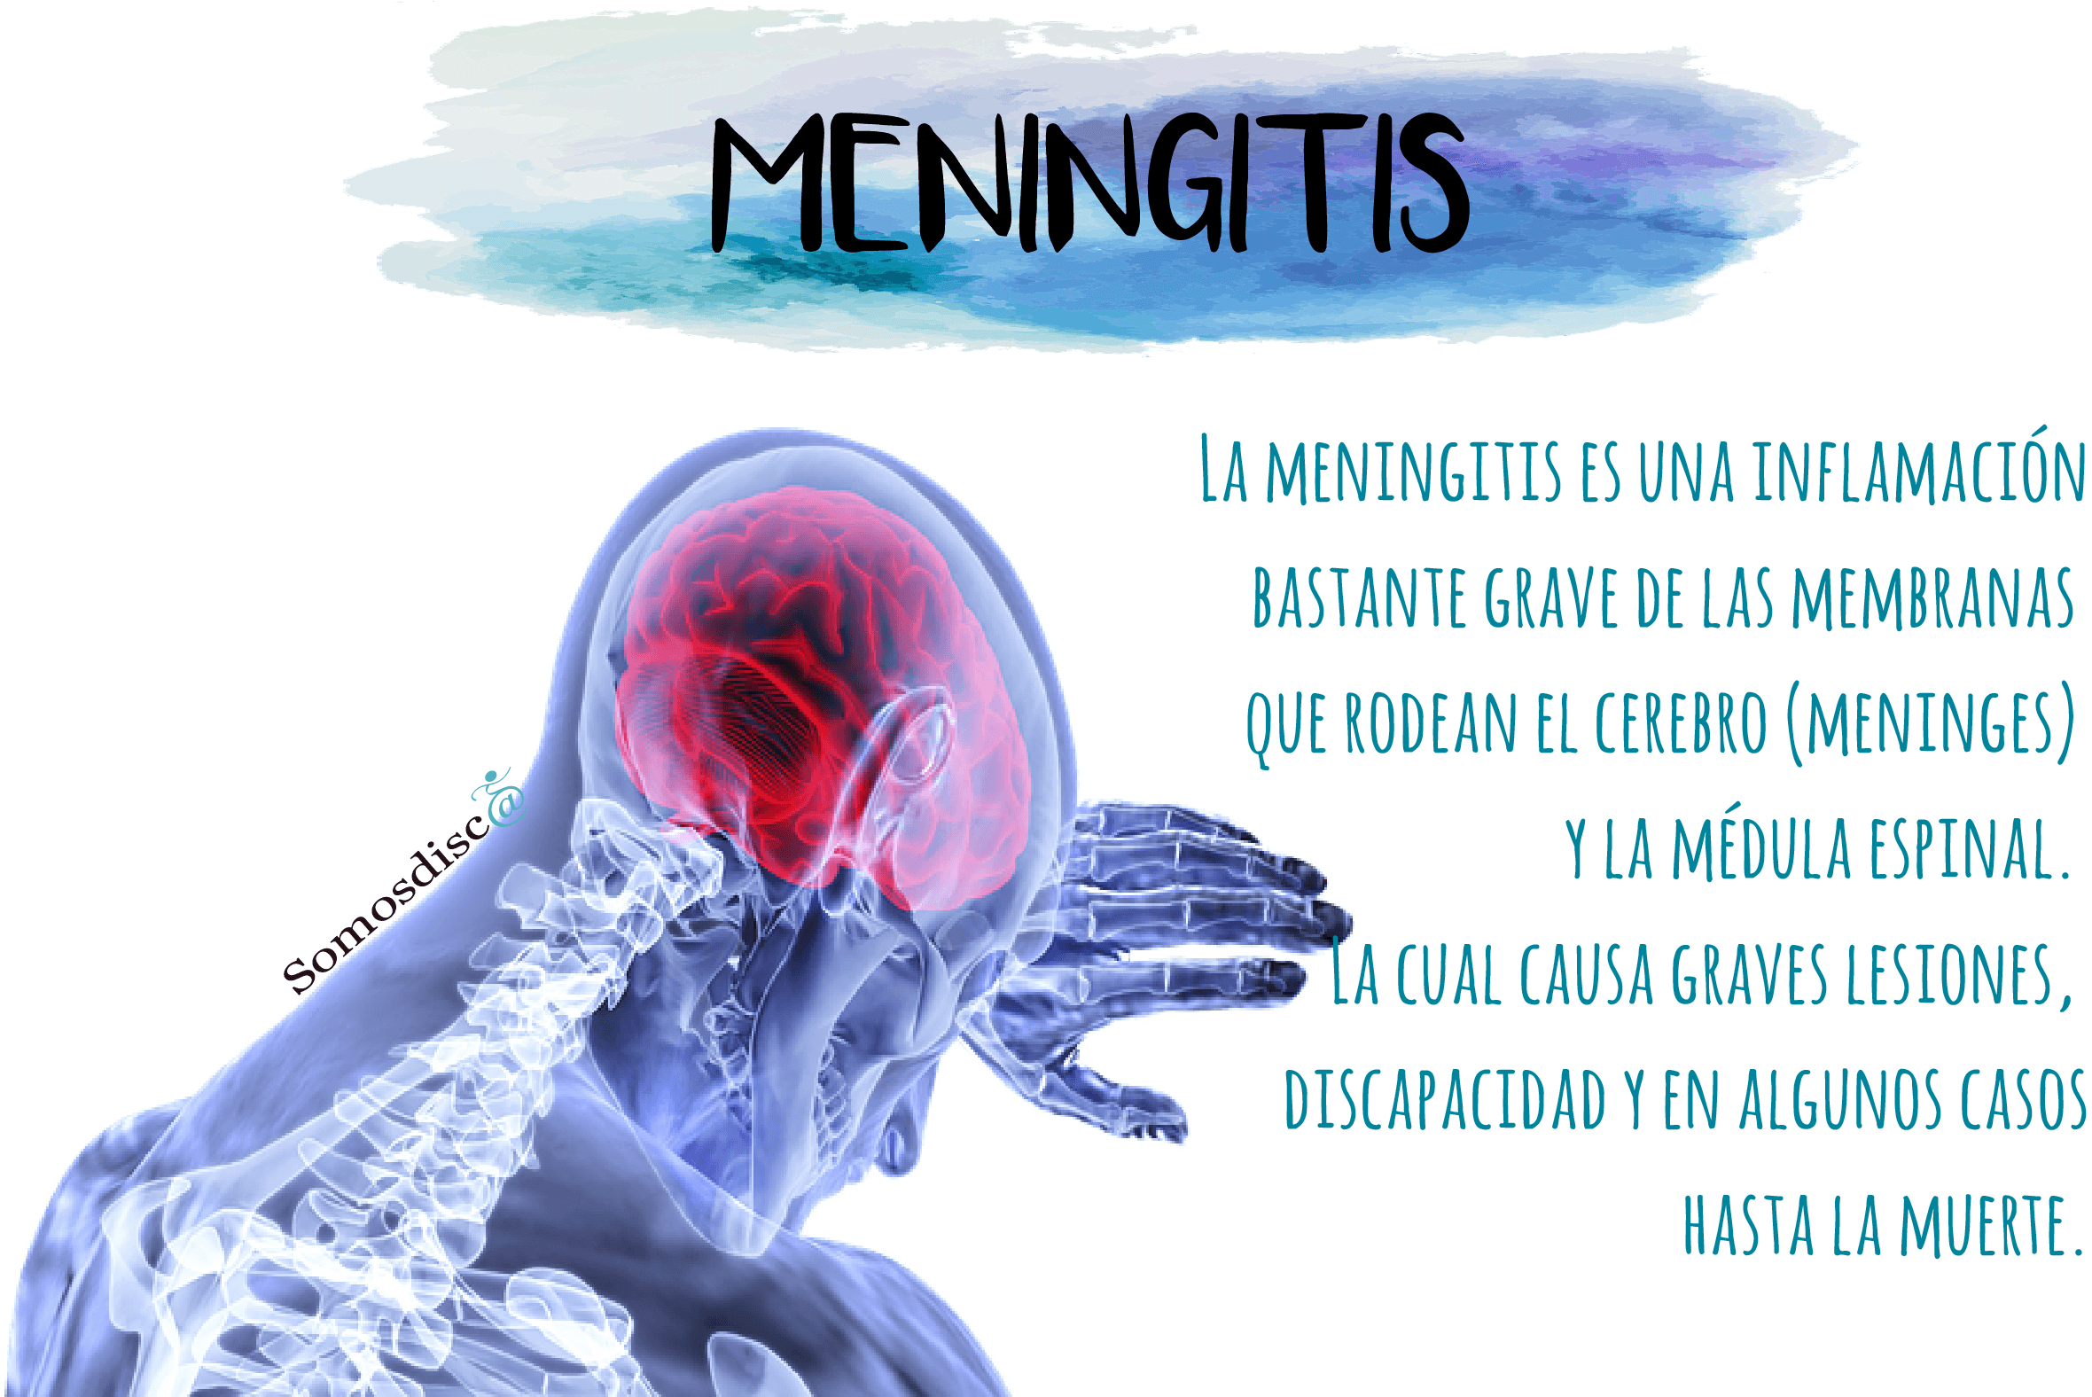
INFECCIONES BACTERIANAS

Slide 21
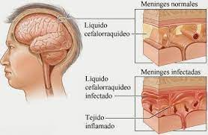

Slide 22
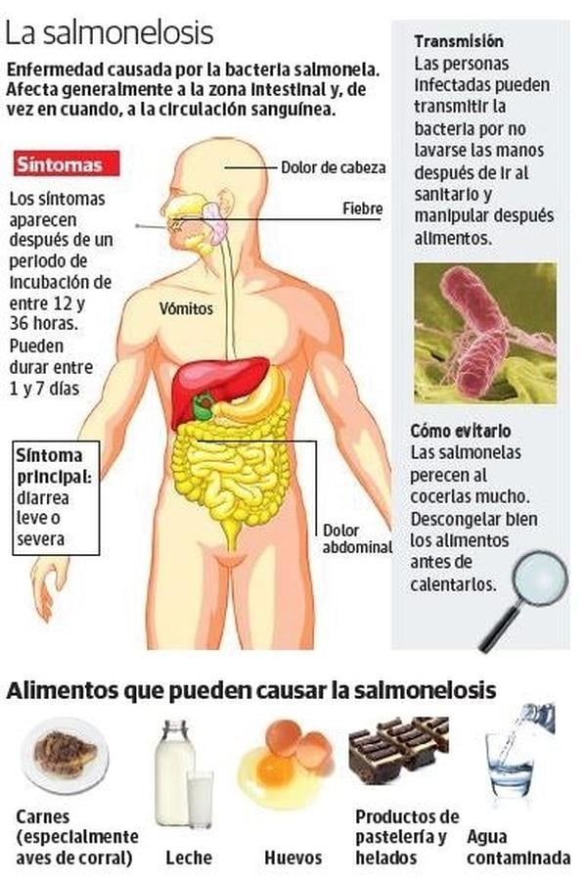

Slide 23
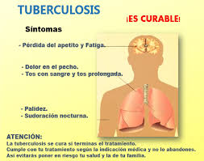

Slide 24
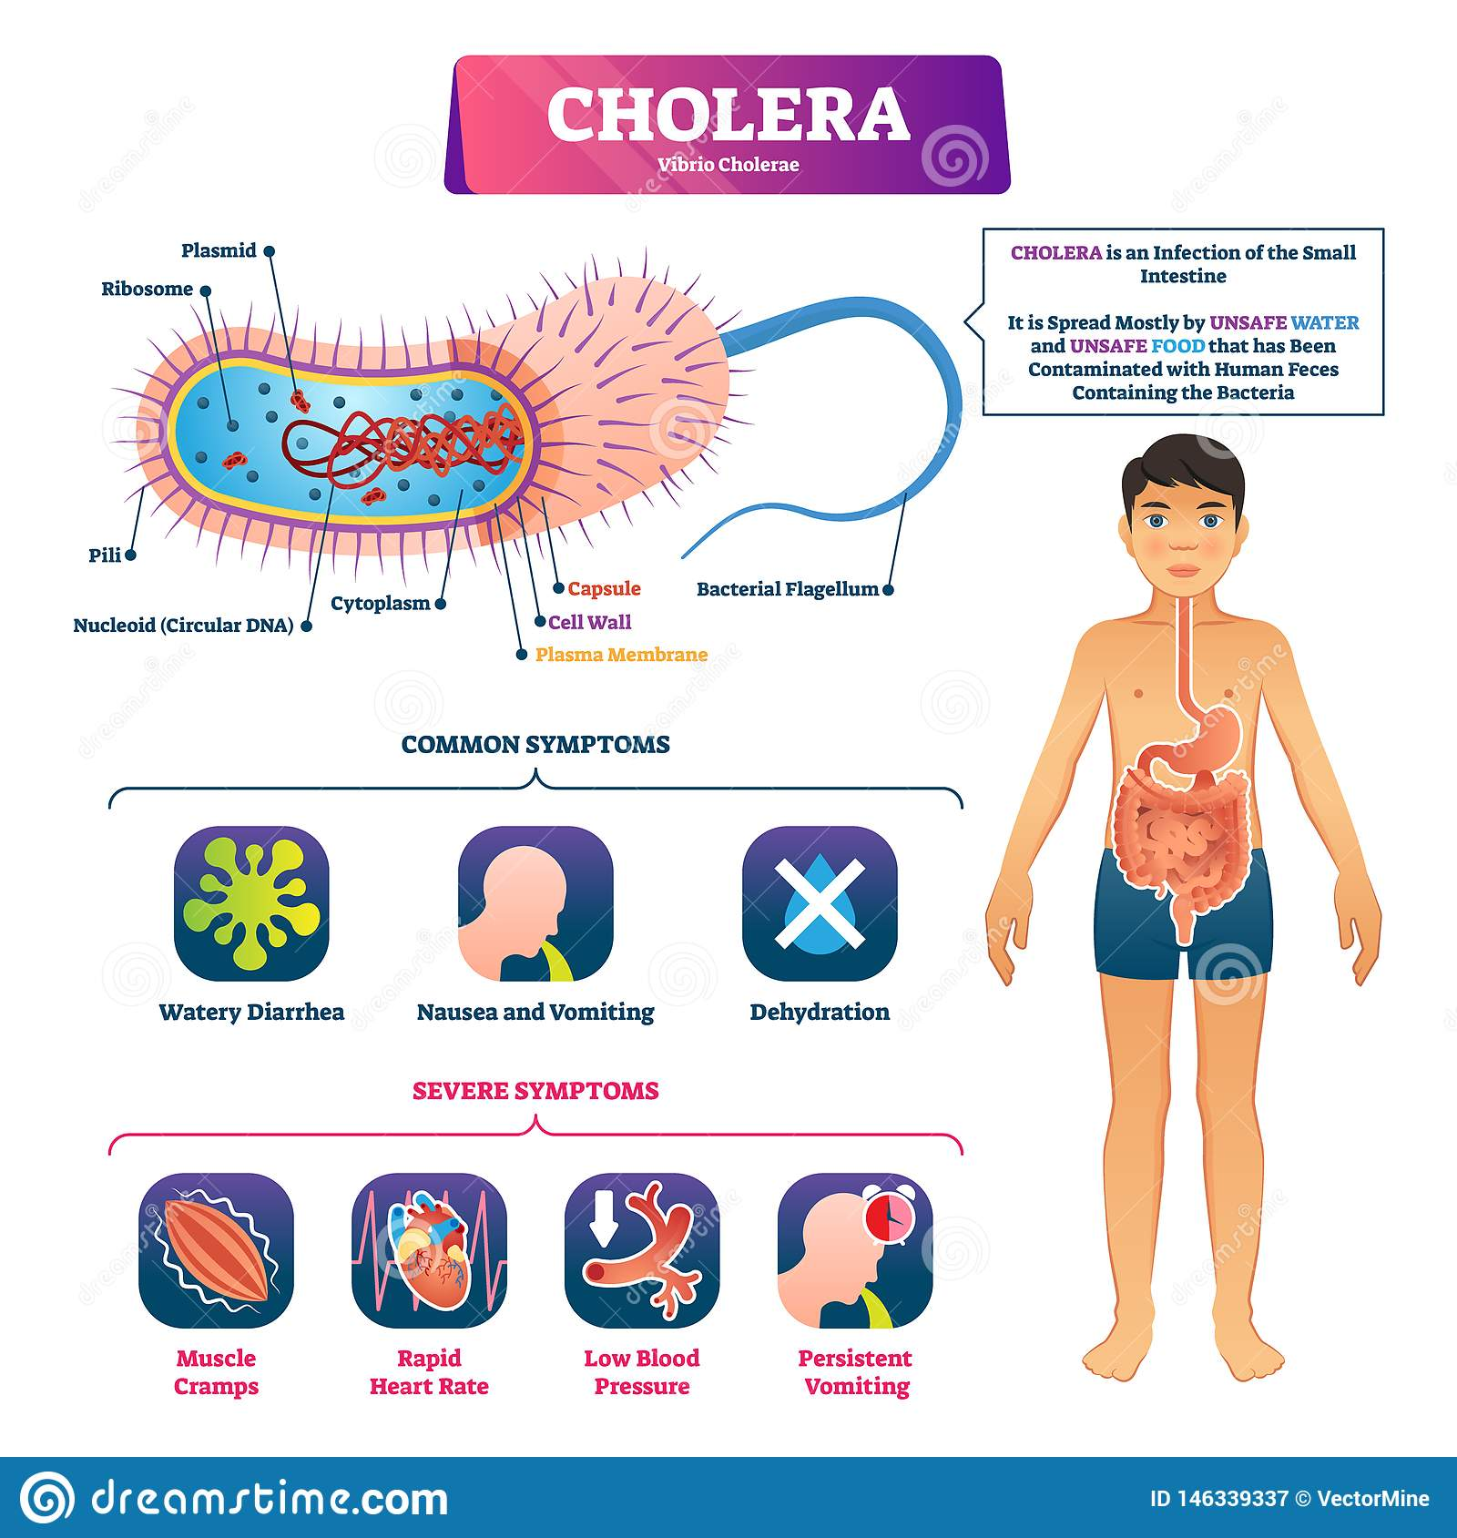

Slide 25
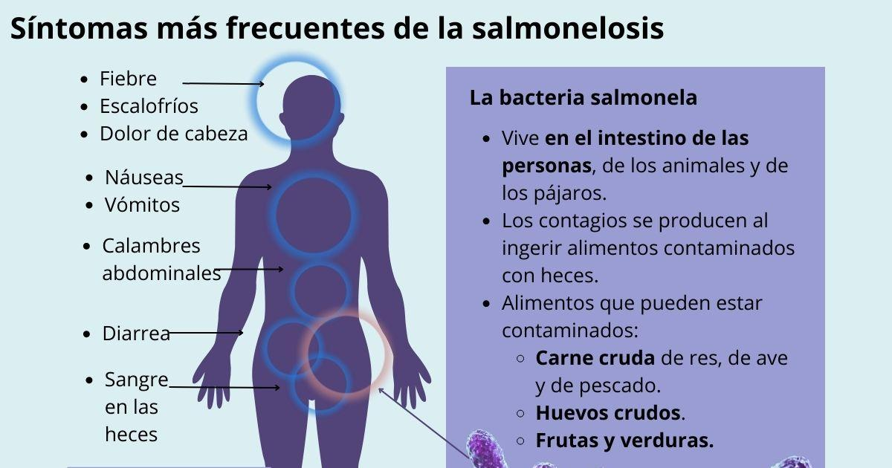

Slide 26
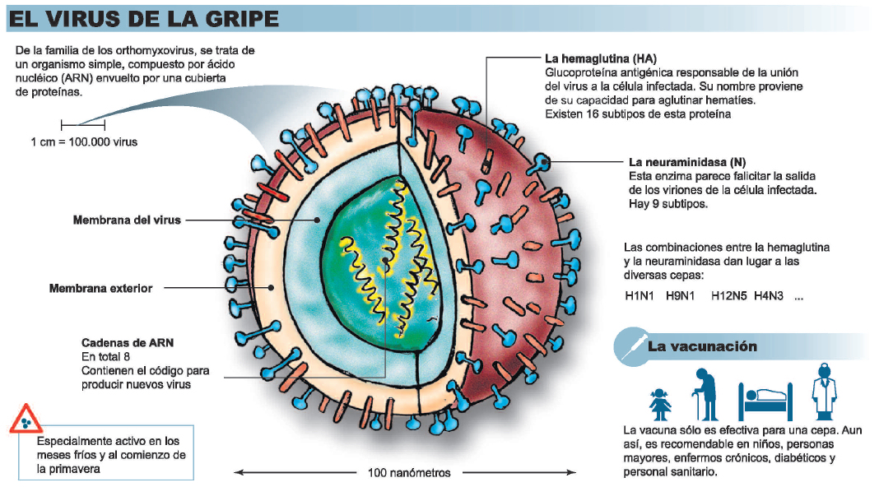

Slide 27
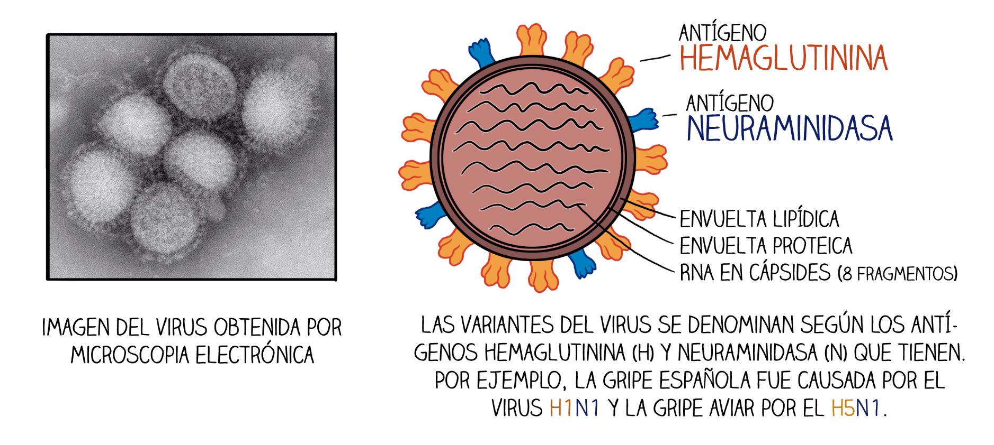
INFECCIONES VÍRICAS
Virus de la gripe

Slide 28
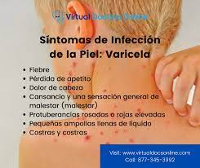

Slide 29
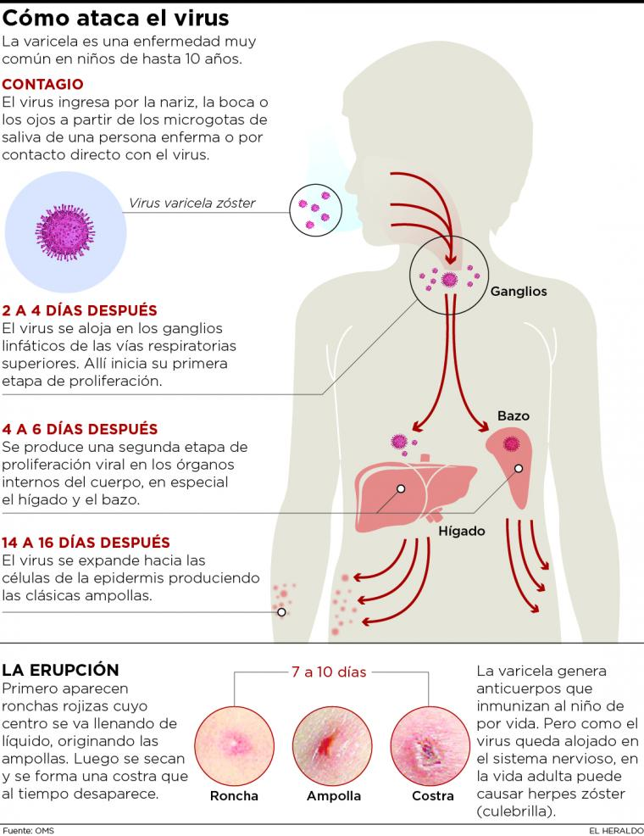

Slide 30
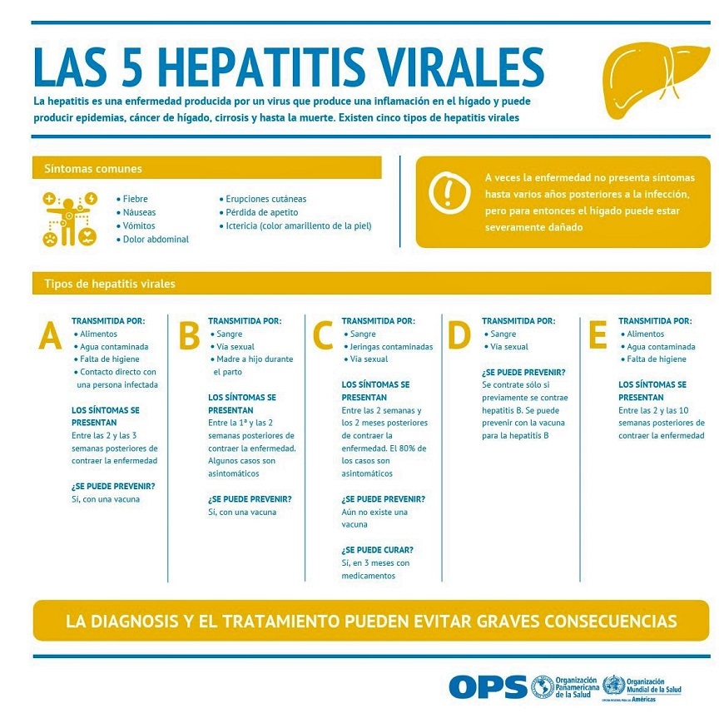

Slide 31
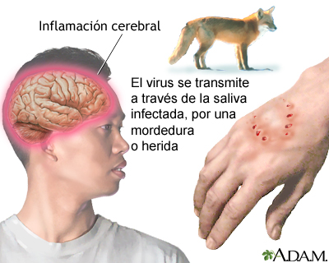

Slide 32
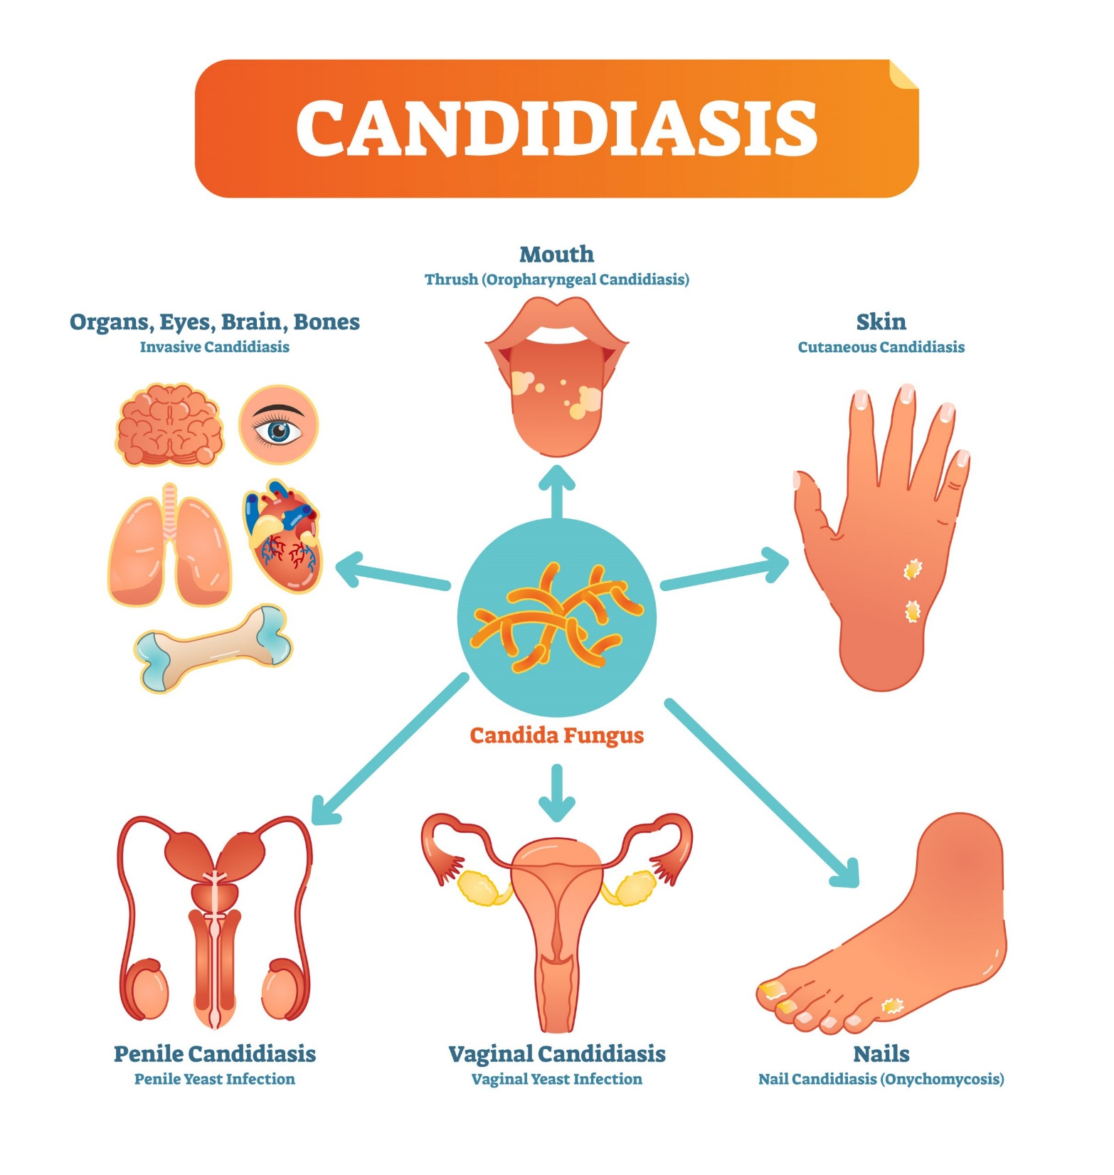

Slide 33
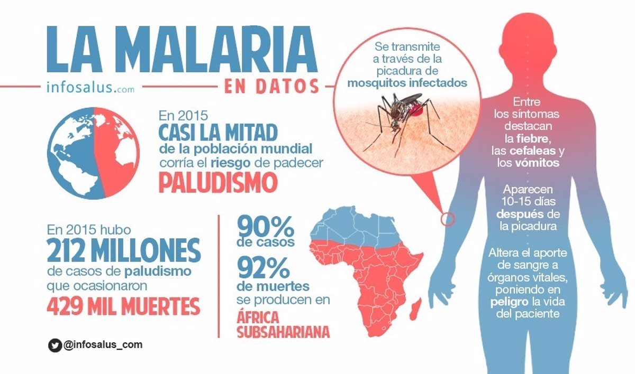

Slide 34
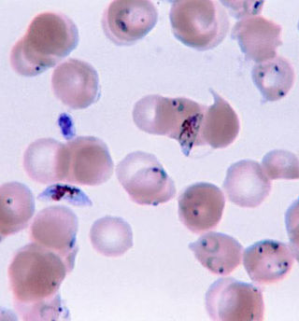

Slide 35
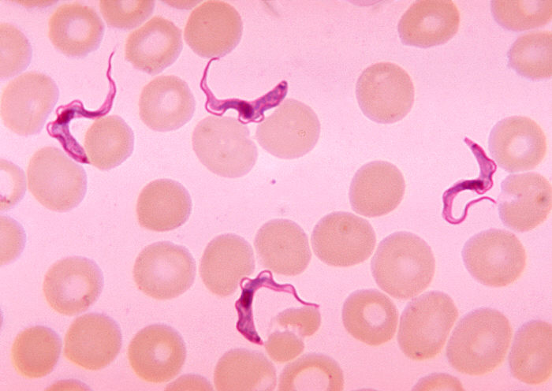
ENFERMEDAD DEL SUEÑO: Trypanosoma gambiense

Slide 36
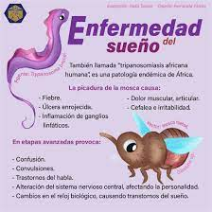

Slide 37



.LOS MICROORGANISMOS Y LA BIOTECNOLOGÍA
Biotecnología.
Uso de los microorganismos u otras células para beneficio humano. (producción de alimentos, obtención de vacunas y antibióticos, control de plagas).
Se utilizan microorganismos:
  De crecimiento rápido.
  Que puedan ser cultivados a gran escala.
  Que produzcan una sustancia aprovechable en cantidad apreciable
y en el menor tiempo posible.
INDUSTRIA
ALIMENTARIA
INDUSTRIA
FARMACÉUTICA
INGENIERÍA
GENÉTICA
MICROBIANA

Slide 38


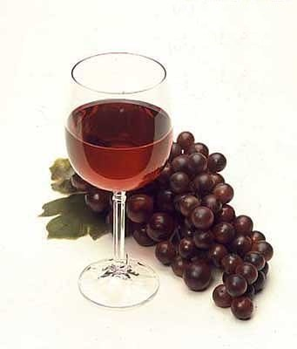

EN LA INDUSTRIA ALIMENTARIA
VINAGRE:
  Fermentación ácido acética sobre el vino y la cerveza.
  Las bacterias transforman el alcohol en ácido acético.
  Gluconobacter, Acetobacter.
VINO:
  Fermentación alcohólica sobre azúcares de las uvas.
  Saccharomyces cerevisiae (levaduras).
CERVEZA:
  A partir del almidón de la cebada, arroz o maíz.
  El almidón tiene que hidrolizarse para obtener maltosa y
glucosa.
  La fermentación la realizan las levaduras (S. cerevisiae).

Slide 39
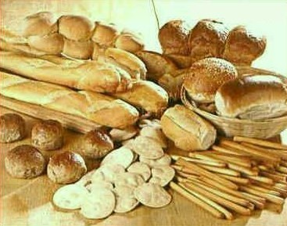
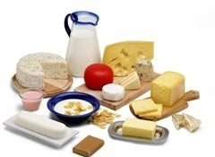
PAN:
  Fermentación alcohólica de S. cerevisae.
  El CO2 producido queda retenido formando la miga de pan.
  El alcohol etílico se volatiliza.
PRODUCTOS LÁCTEOS:
  Fermentación láctica de la lactosa de la leche → ácido láctico.
  Intervienen Streptococcus, Leuconostoc y Lactobacillus.
QUESO: fermentación de bacterias y hongos (Penicillium) de la cuajada.
MANTEQUILLA: fermentación de Streptococcus que agria la leche
produciendo nata.
YOGUR: fermentación láctica de Lactobacillus bulgaricus y
Streptococcus termophilus.

Slide 40

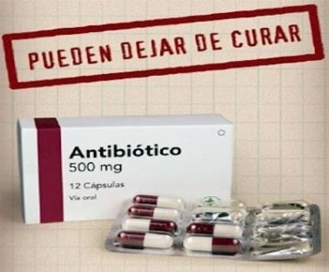
EN LA INDUSTRIA FARMACÉUTICA
ANTIBIÓTICOS:
  Son compuestos químicos antimicrobianos sintetizados por hongos y
bacterias
  PENICILINA:
    Descubierta en 1929 por A. Fleming.
    Efectiva contra bacterias Gram +.
  ESTREPTOMICINA:
    Efectiva contra bacterias Gram +, Gram – y Mycobacterium
tuberculosis. (Antibiótico de amplio espectro).
  TETRACICLINAS:
    Mayor espectro de actuación.
  ENZIMAS:
    Interesan en la industria alimentaria, farmacéutica y textil.
    PROTEASAS: se utilizan en detergentes bioactivos.
    AMILASAS y GLUCOAMILASAS: obtención de edulcorantes y fármacos anticancerosos.

Slide 41
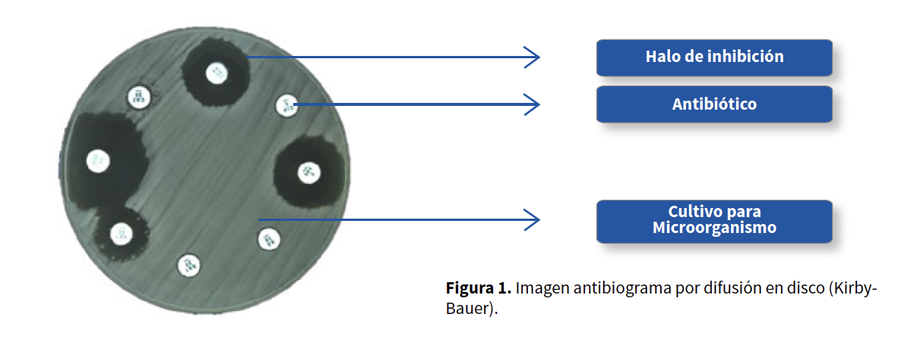
ANTIBIOGRAMA
Las pruebas de sensibilidad o antibiogramas determinan la susceptibilidad de un microorganismo frente a los medicamentos antimicrobianos, a partir de la exposición de una concentración estandarizada del germen a estos fármacos

Slide 42

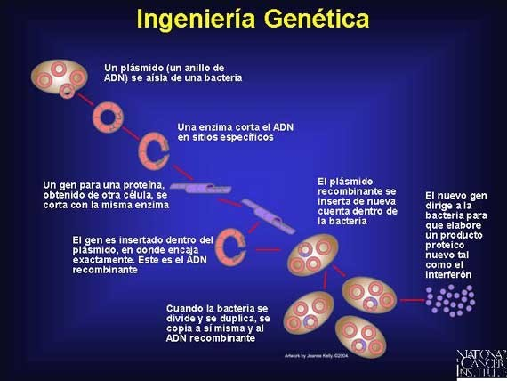
Consiste en la introducción de un gen (que produce una molécula de interés) en el genoma de una bacteria a través de sus plásmidos.
Las bacterias con estos fragmentos extra de ADN se reproducen y clonan el gen recibido.
EN LA INGENIERÍA
GENÉTICA MICROBIANA
USOS: obtención de
fármacos, vacunas, hormonas, proteínas,
vitaminas, plaguicidas.

